Slide 1

9 - 3
خطة حل المسألة

Slide 2


فكرة الدرس
أحل مسألة مستعملا خطة حل مسألة أبسط.

Slide 3
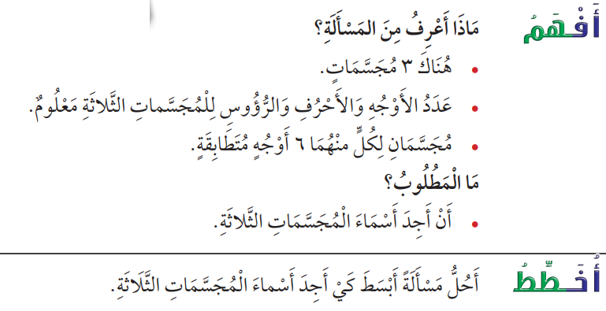

Slide 4
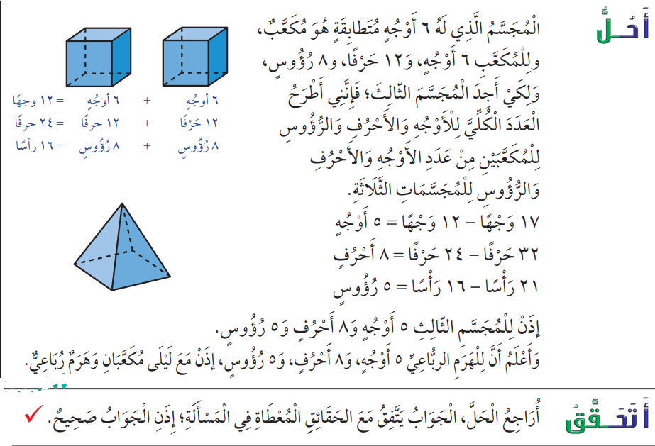

Slide 5




Slide 6
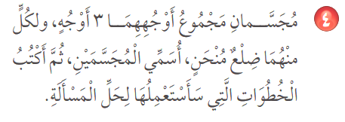


Slide 7


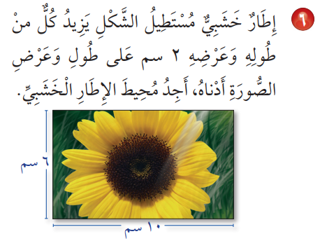
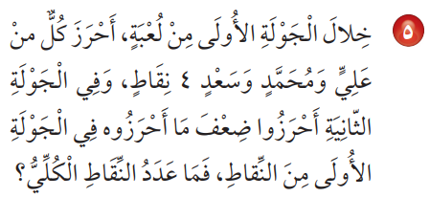

Slide 8
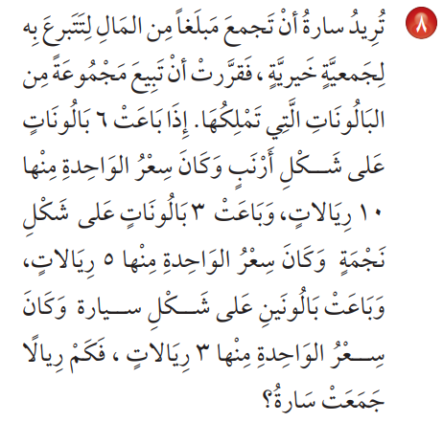
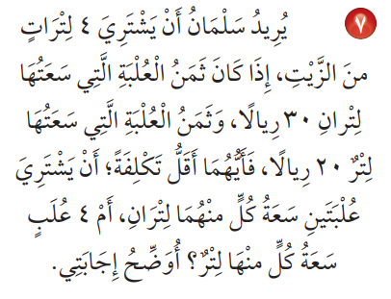

Slide 9


